Slide 1
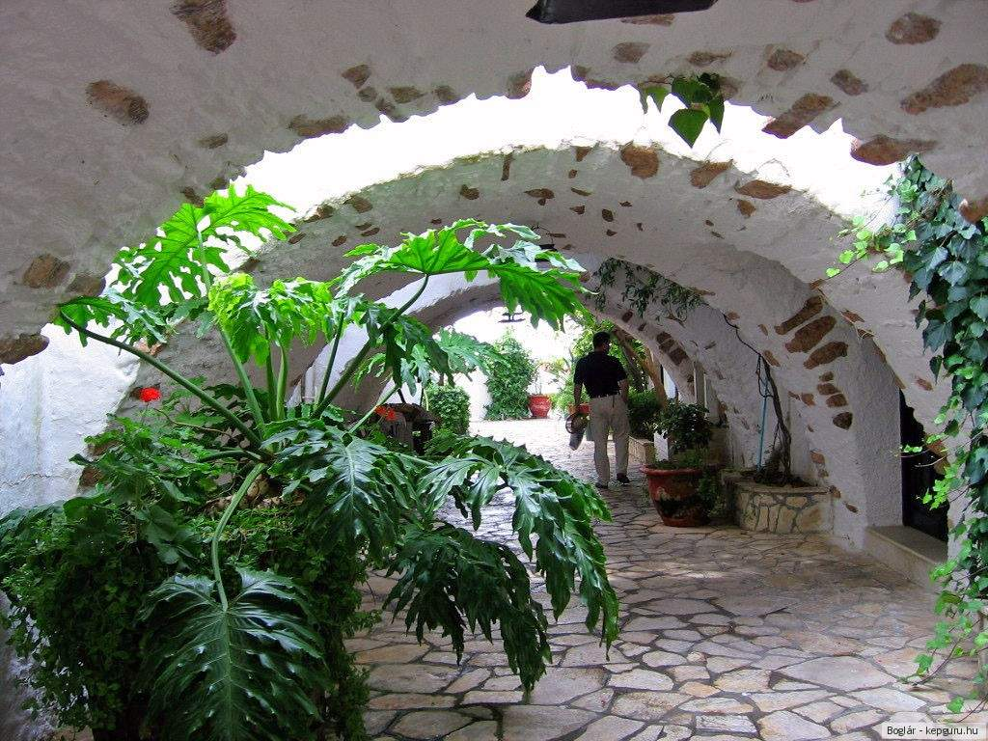
Balada en Grecia

Slide 2
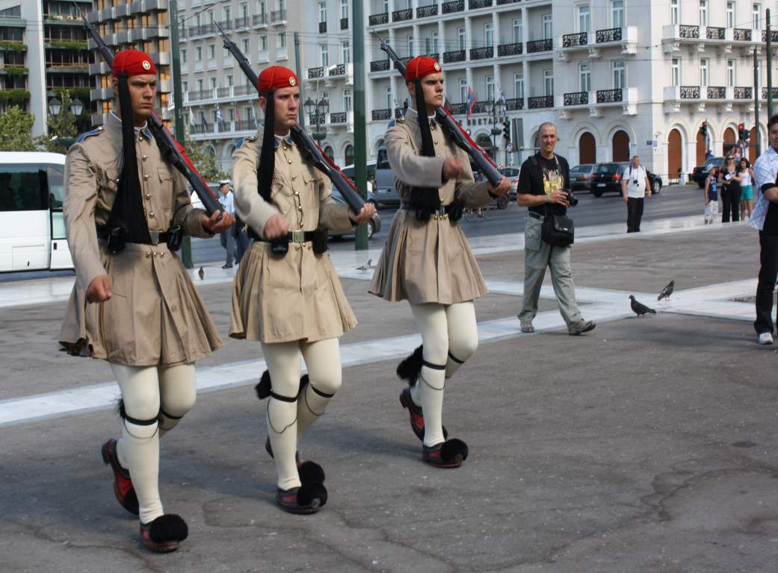

Slide 3
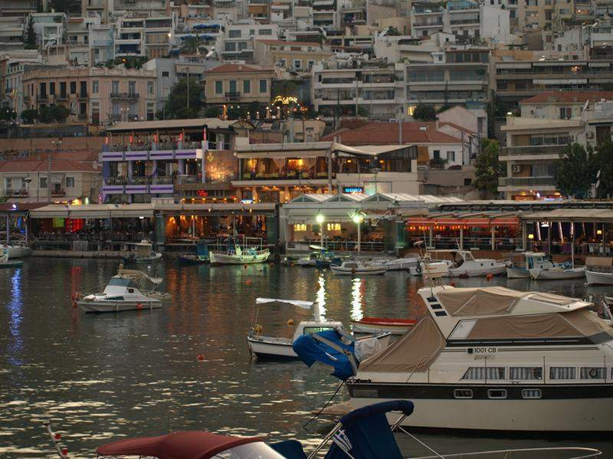
Poloostrov Attica

Slide 4
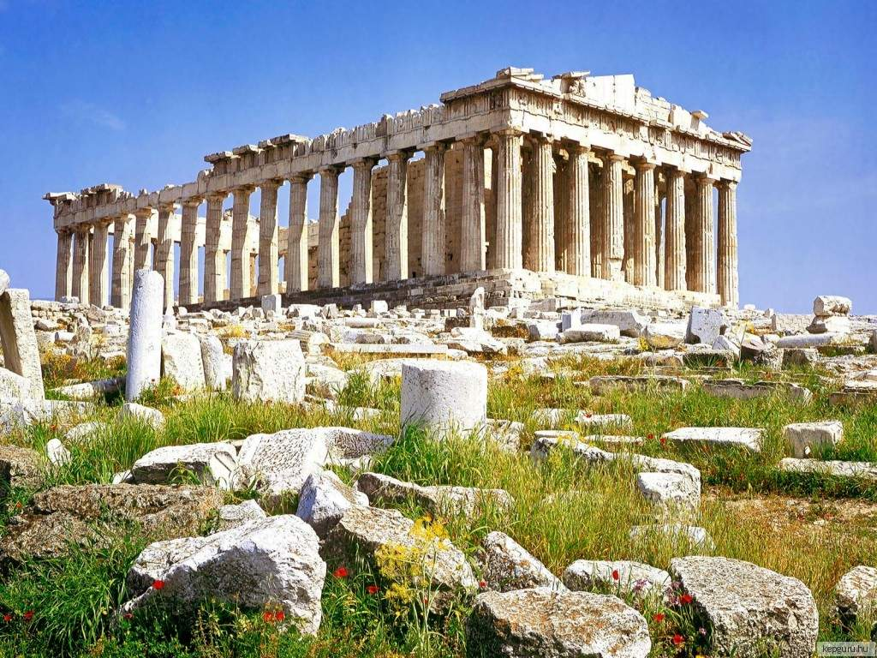
Acropole - Atena
Akropole Atheny

Slide 5
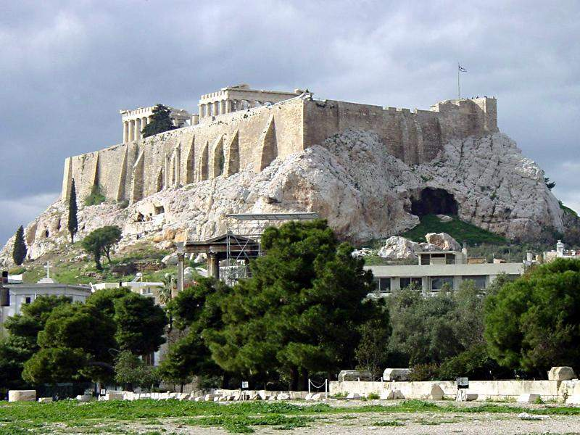
Akropole Atheny

Slide 6
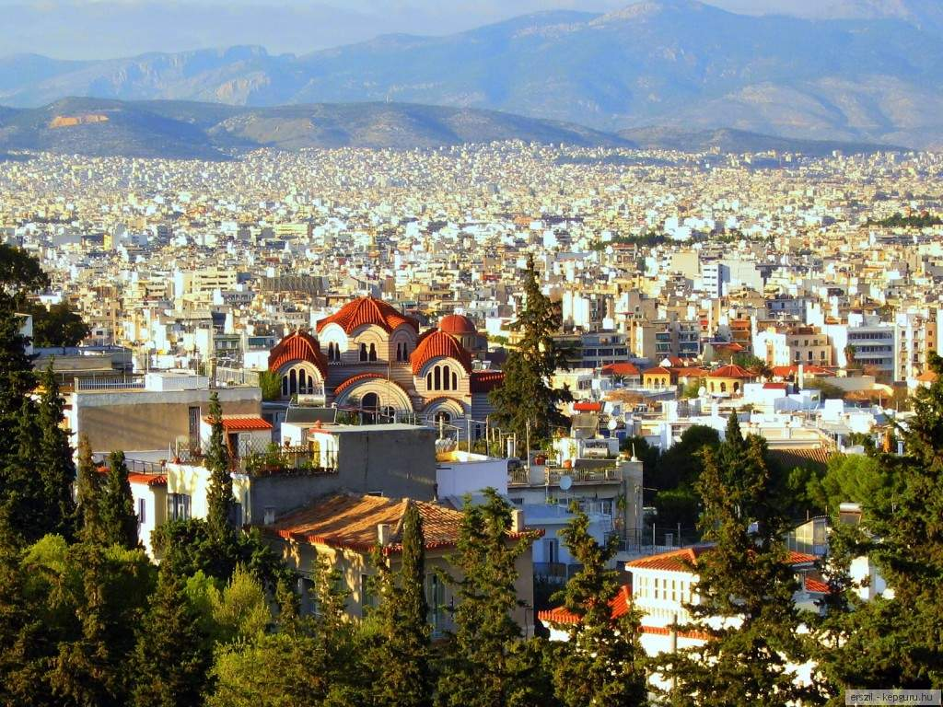
Atheny panorama

Slide 7
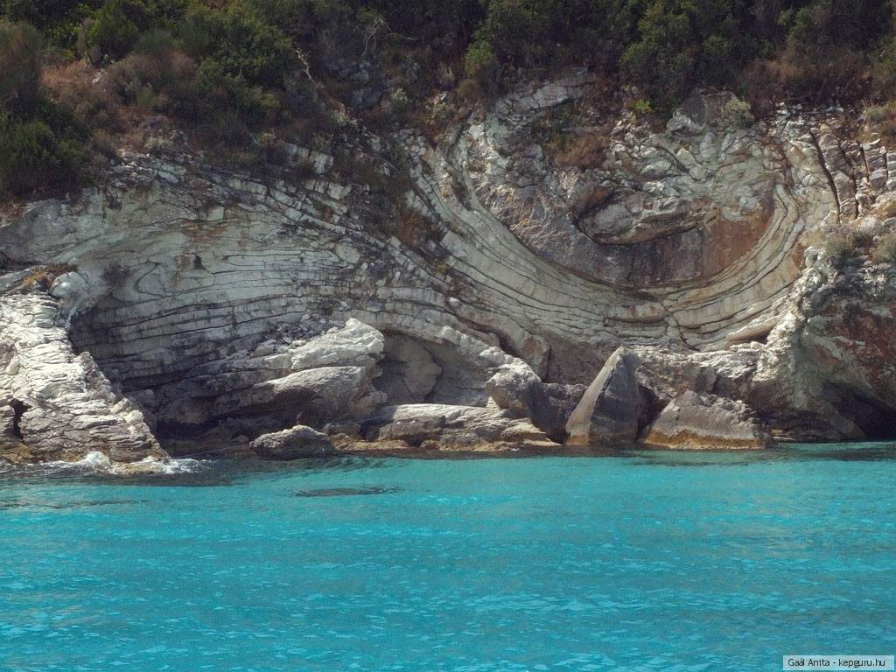
Ostrov Antipaxos

Slide 8
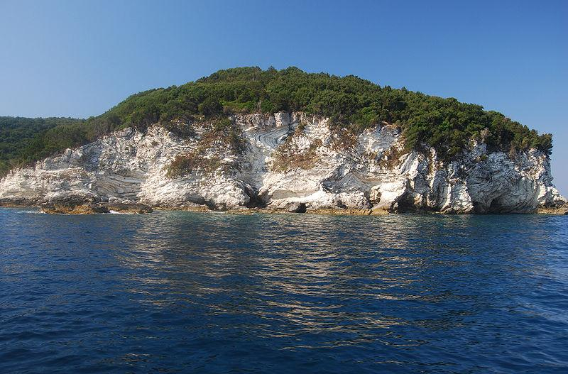
Ostrov Antipaxos

Slide 9
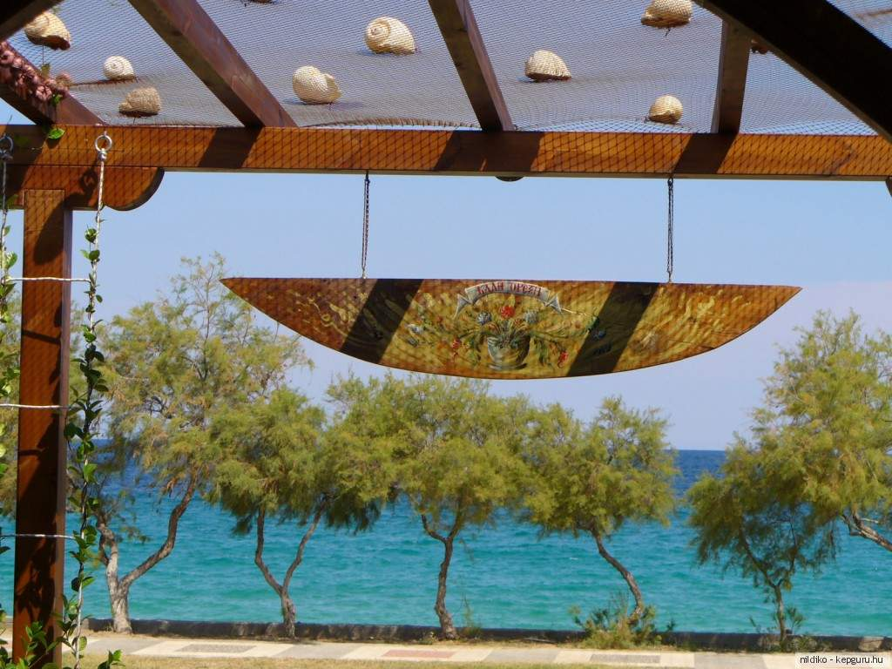
Město Ierissos

Slide 10
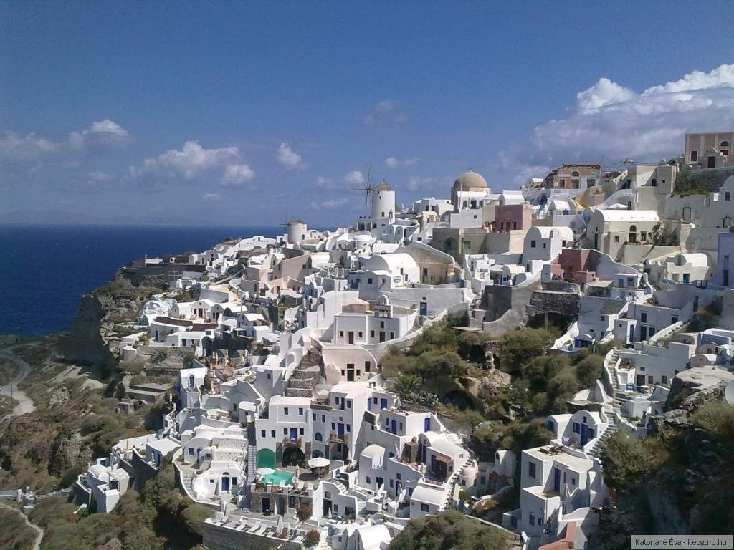
Ostrov Santorini

Slide 11
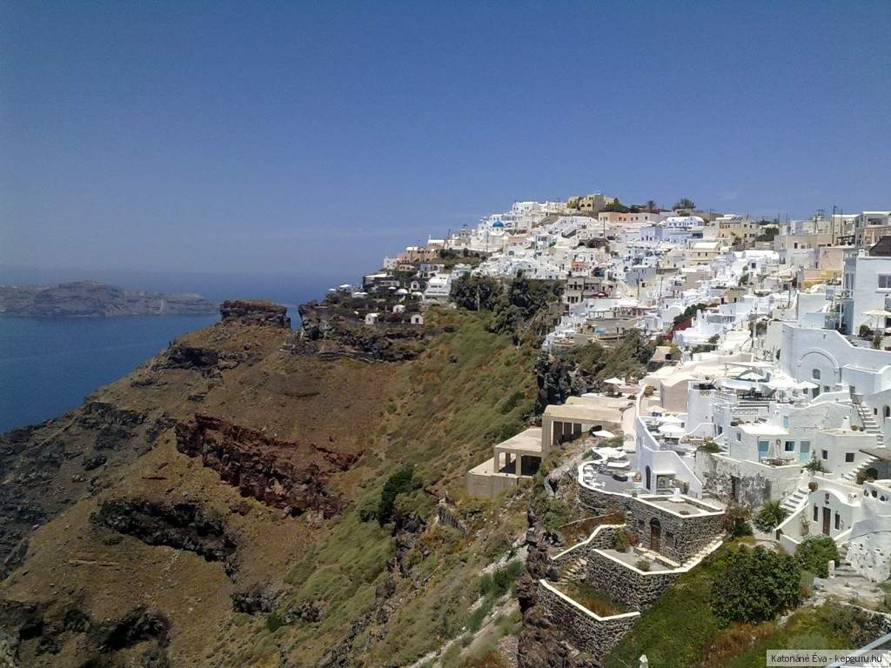
Ostrov Santorini

Slide 12
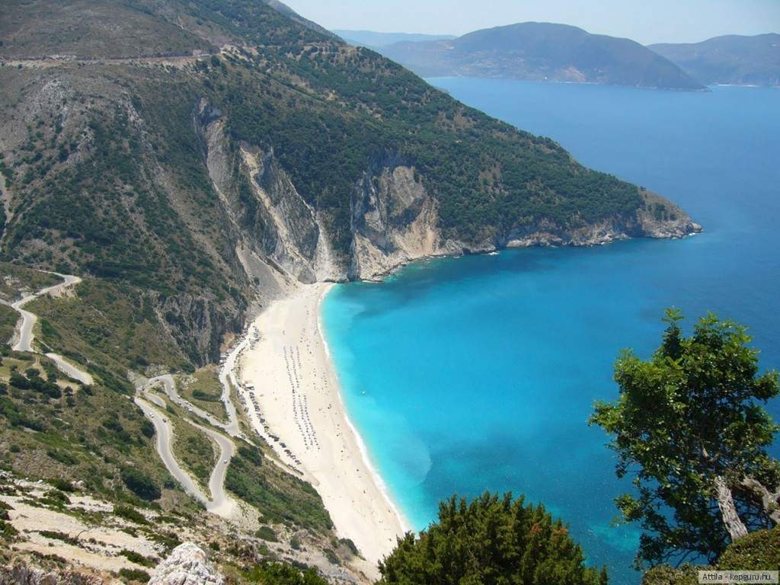
Ostrov Kefalonia

Slide 13
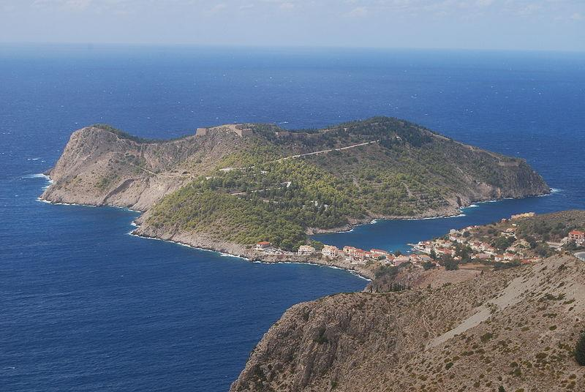
Ostrov Kefalonia

Slide 14
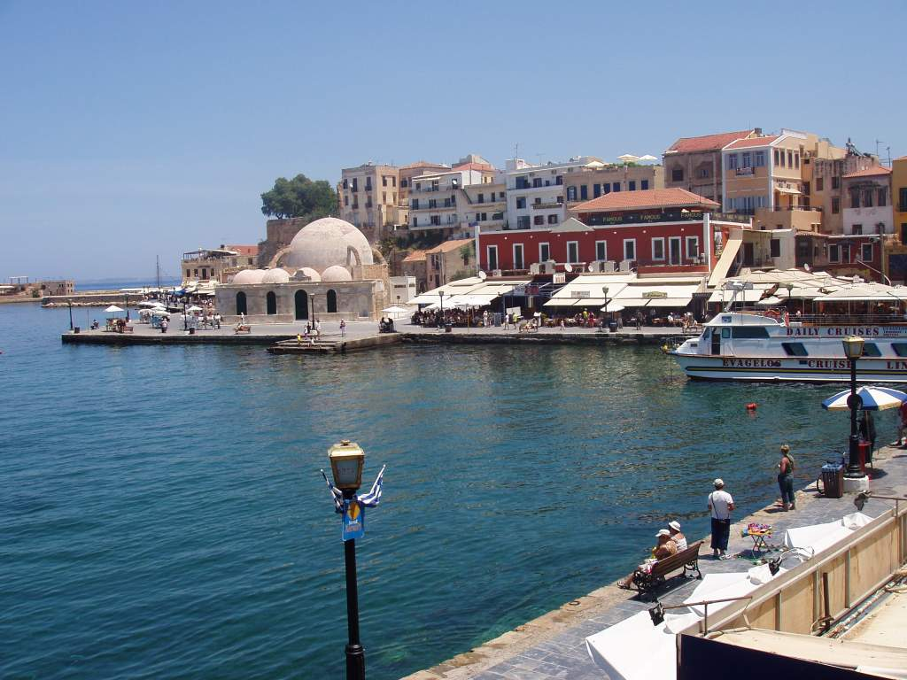
Ostrov Kréta

Slide 15
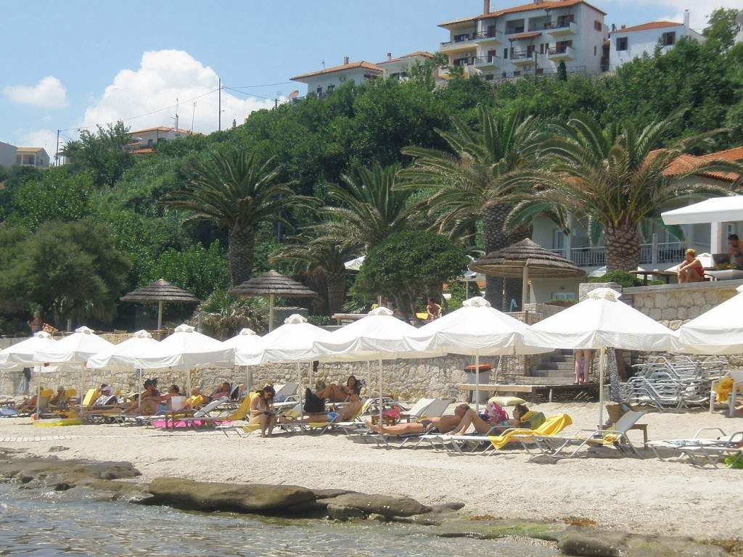
Poloostrov Halkidiki

Slide 16
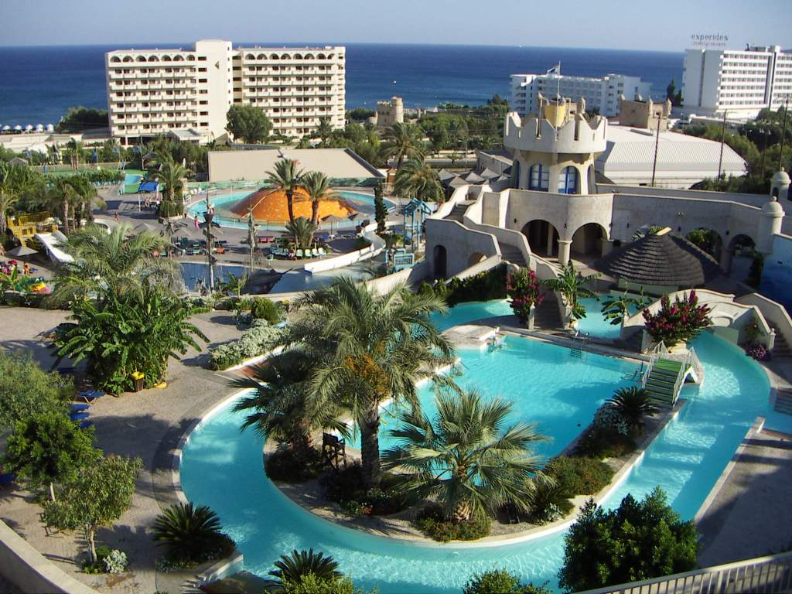
Faliraki, ostrov Rhodos

Slide 17
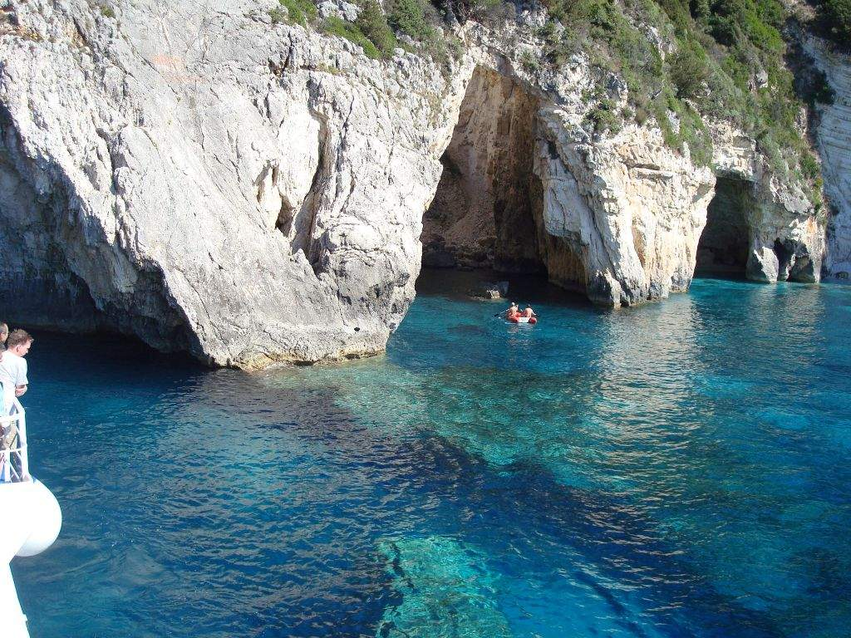
Modré jeskyně ostrov Corfu

Slide 18
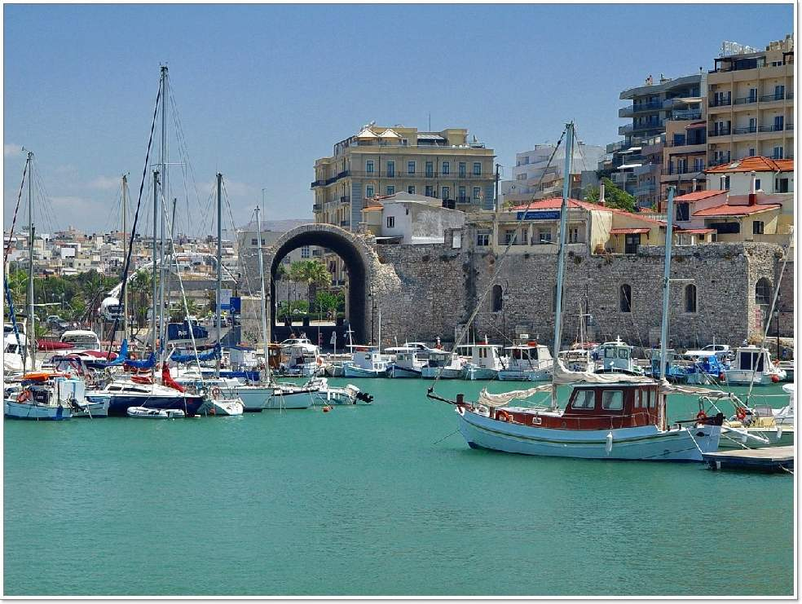
Heraklion ostrov Kréta

Slide 19
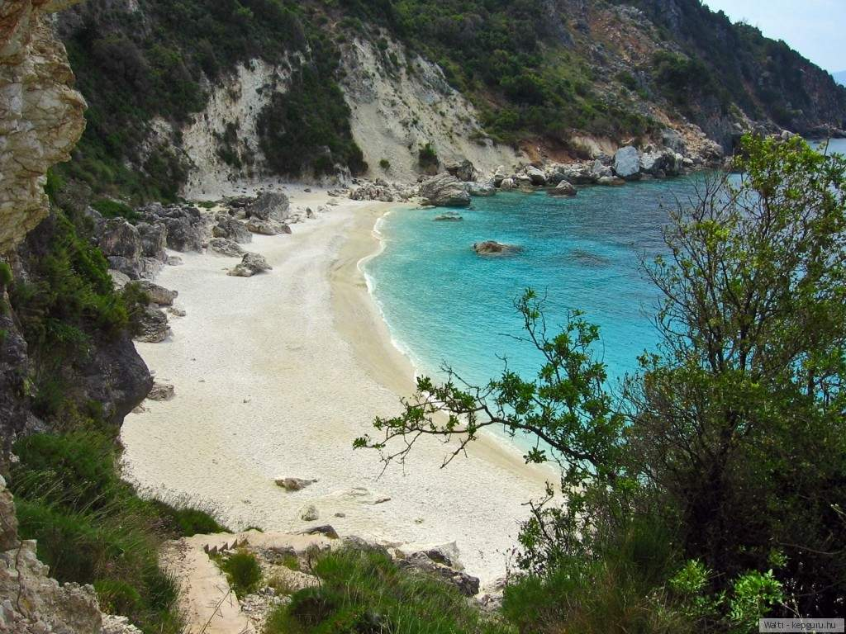
Ostrov Lefkada

Slide 20
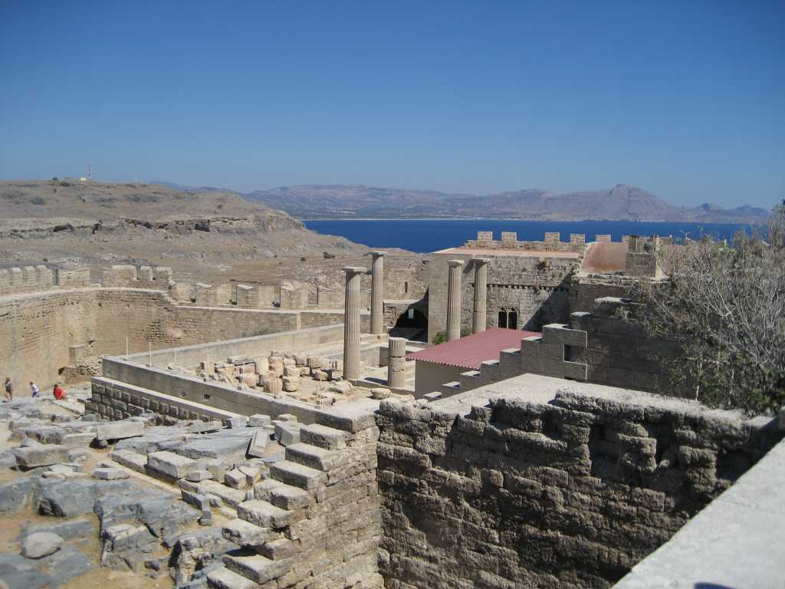
Lindos

Slide 21
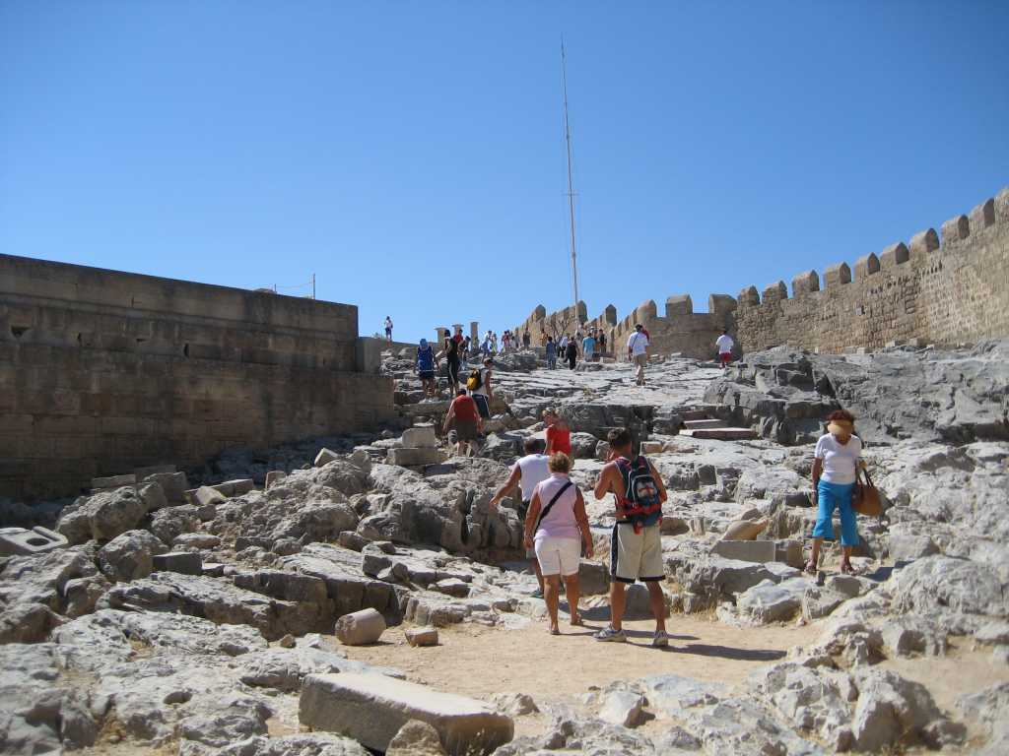
Lindos

Slide 22
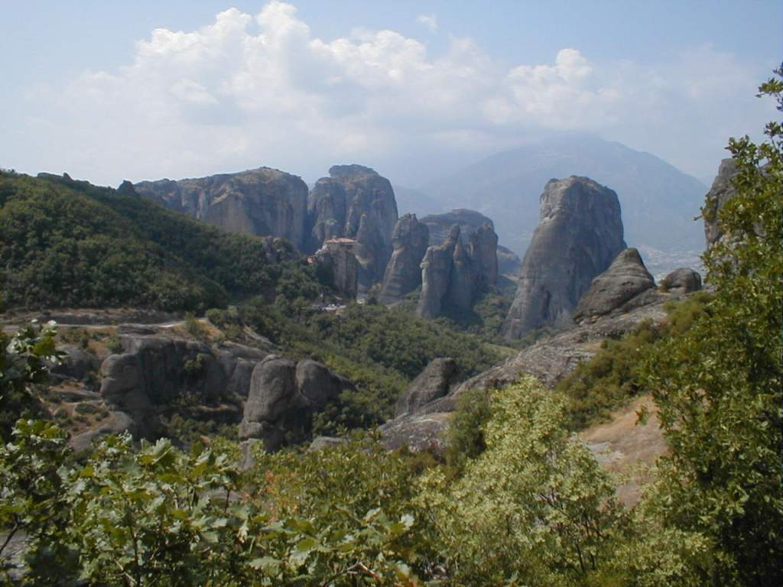
Meteora

Slide 23
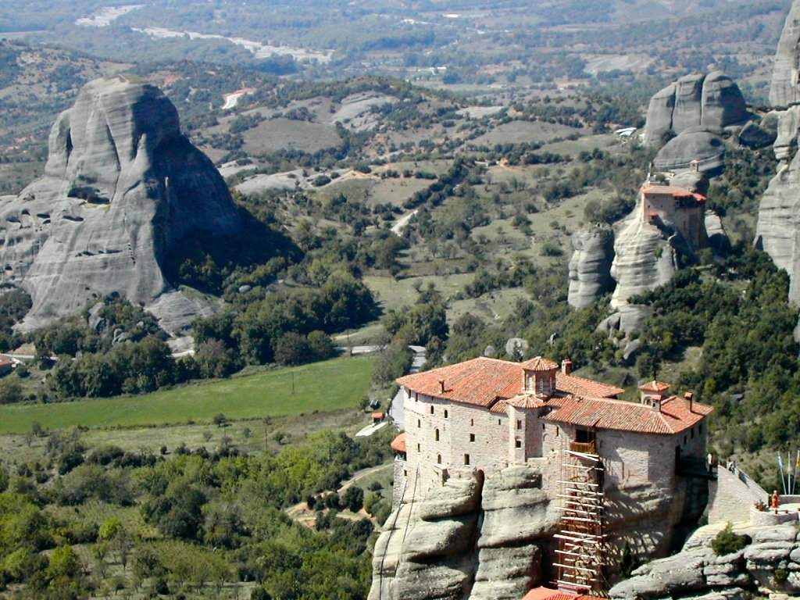
Kláštery Meteora

Slide 24
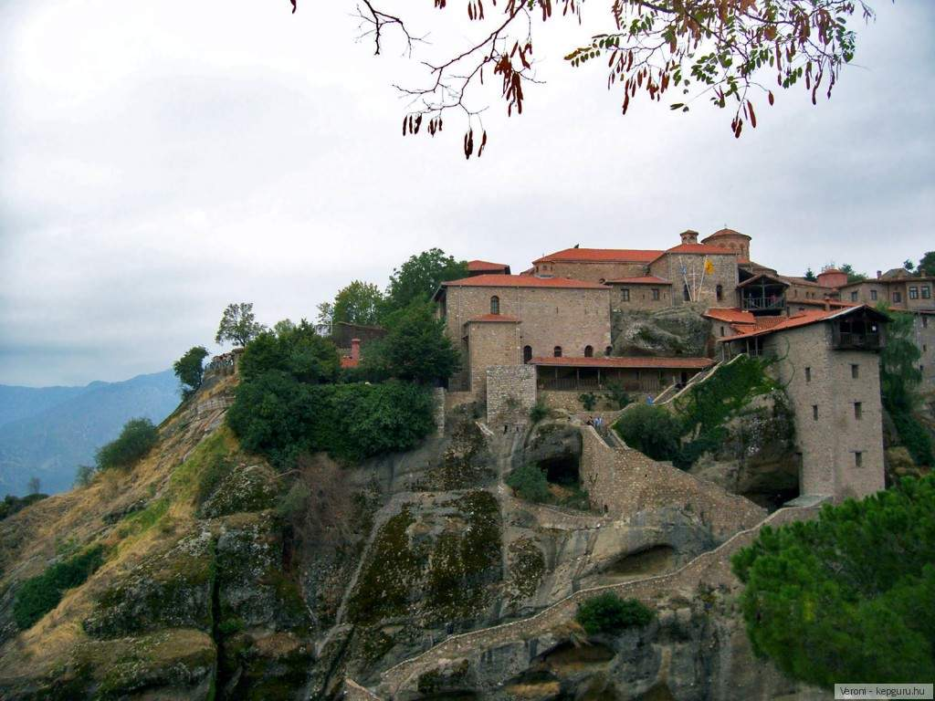
Kláštery Meteora

Slide 25
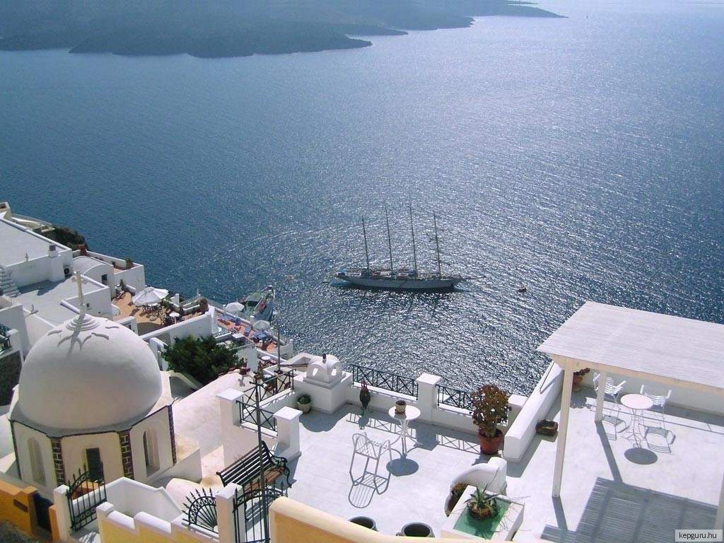
Mykonos

Slide 26
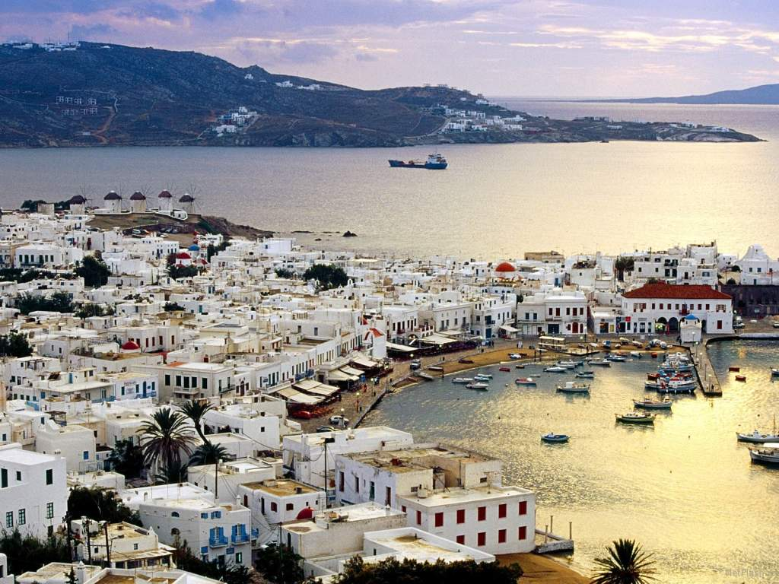
Mykonos

Slide 27
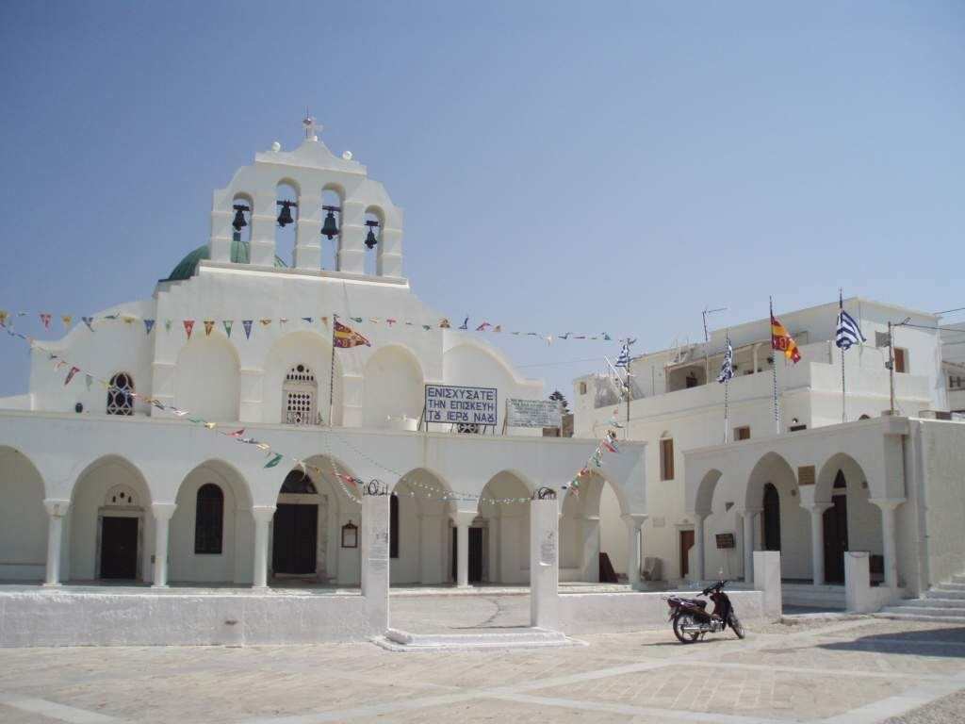
Ostrov Naxos

Slide 28
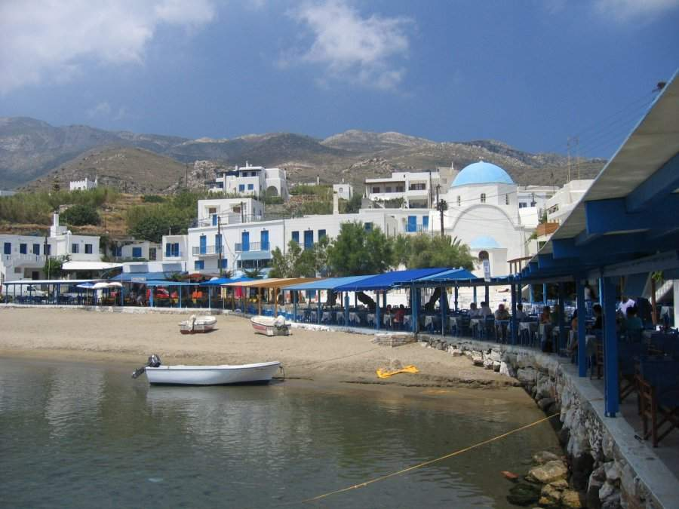
Ostrov Naxos

Slide 29
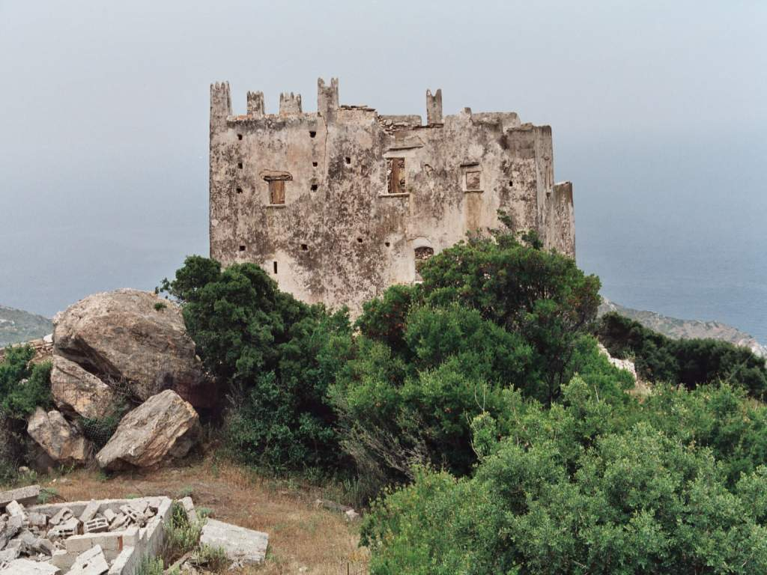
Ostrov Naxos benátská pevnost

Slide 30
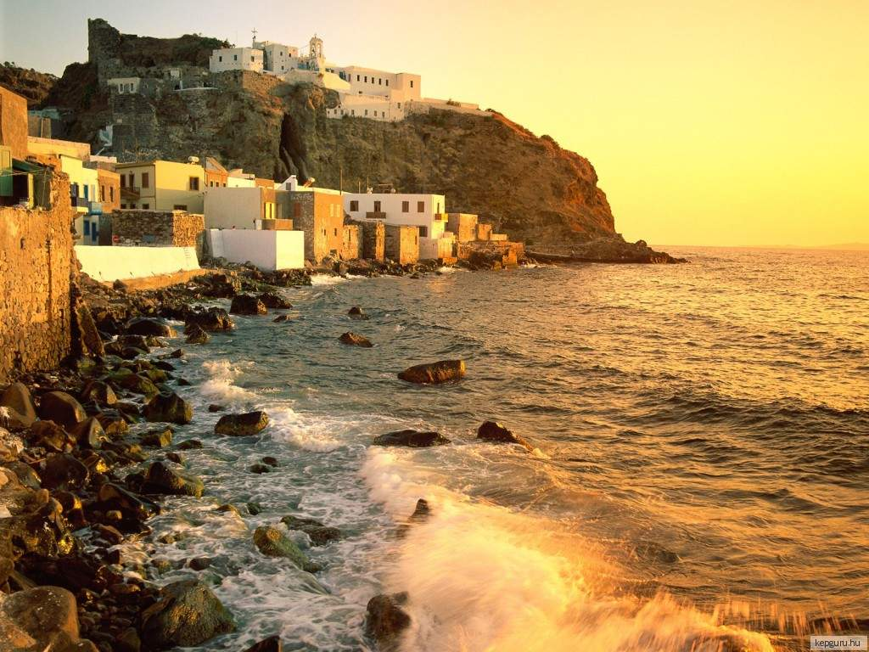
Ostrov Nisyros souostroví Dodecanez

Slide 31
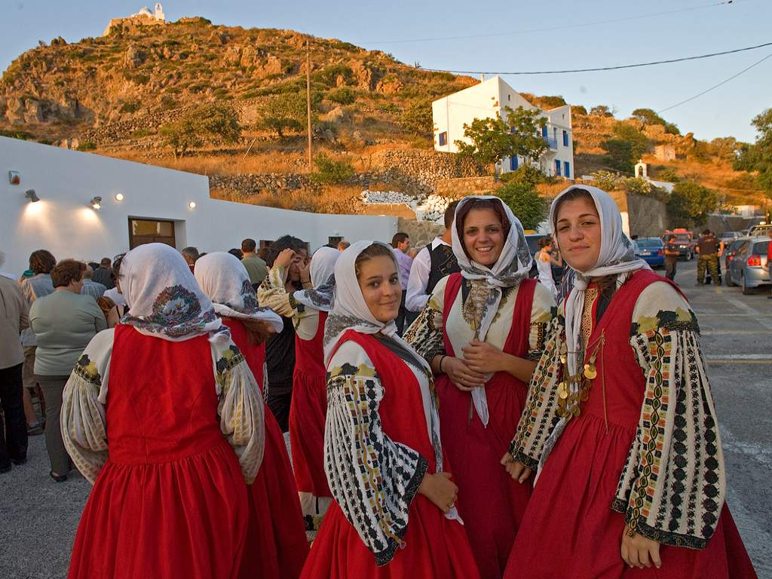

Slide 32
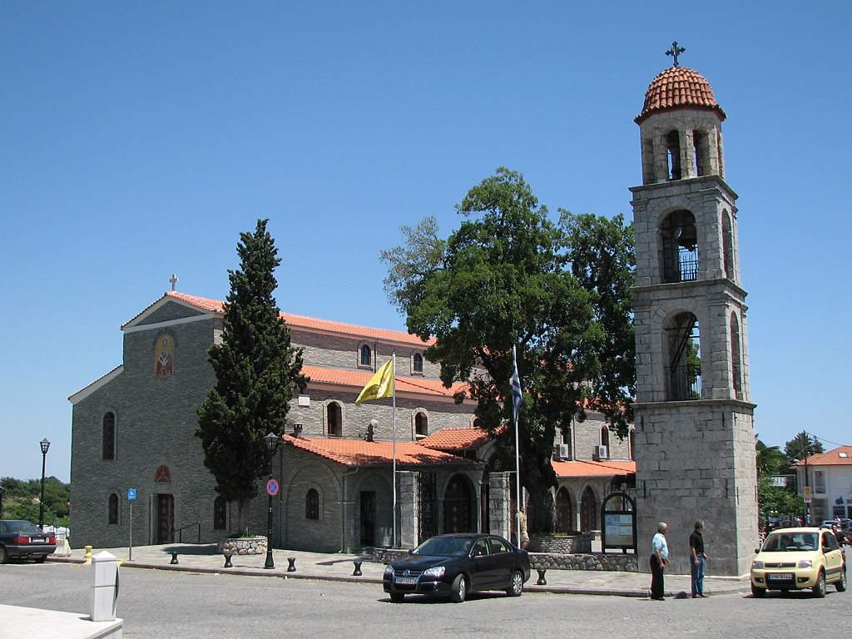
Obec Lithoro

Slide 33
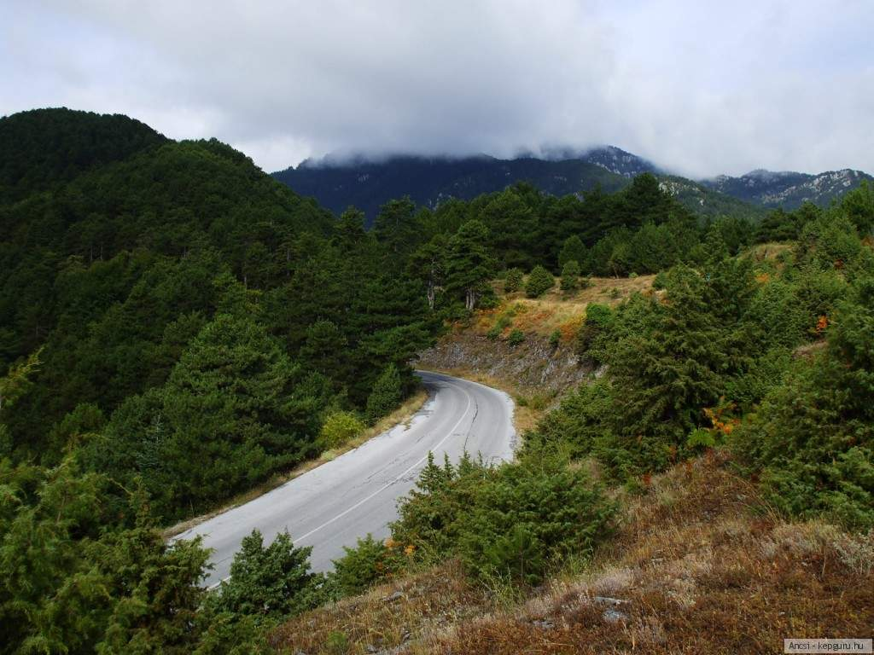
Pohoří Olymp

Slide 34
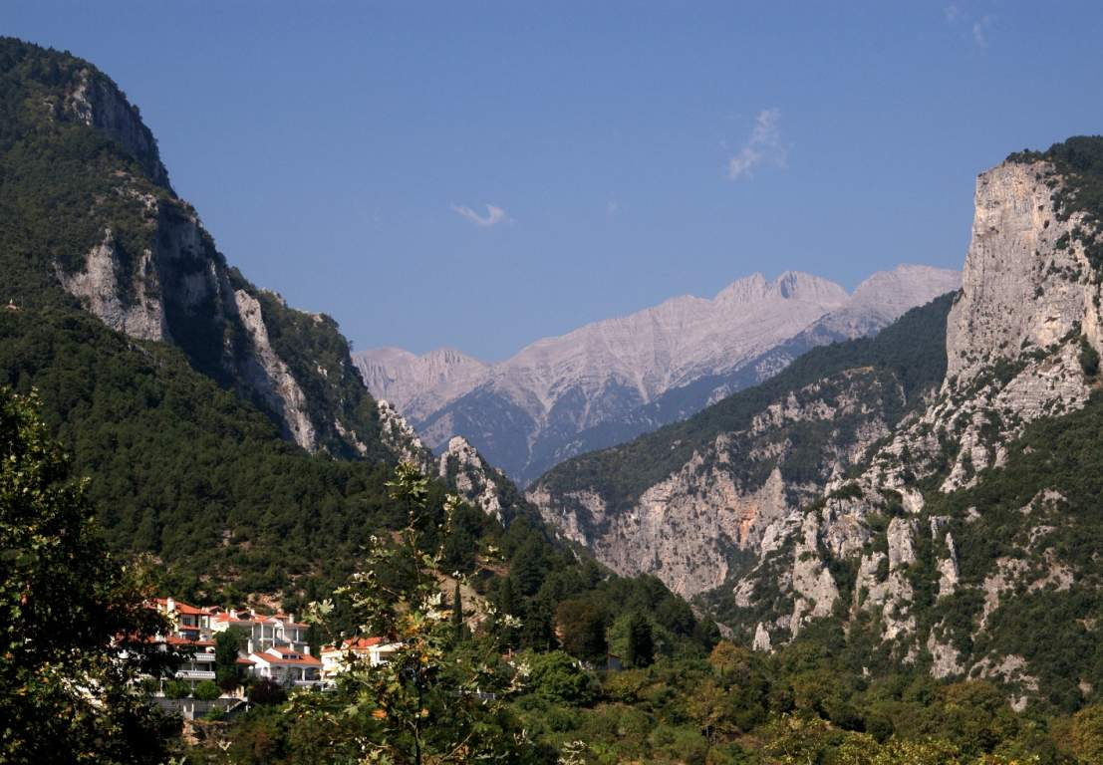
Pohoří Olymp

Slide 35
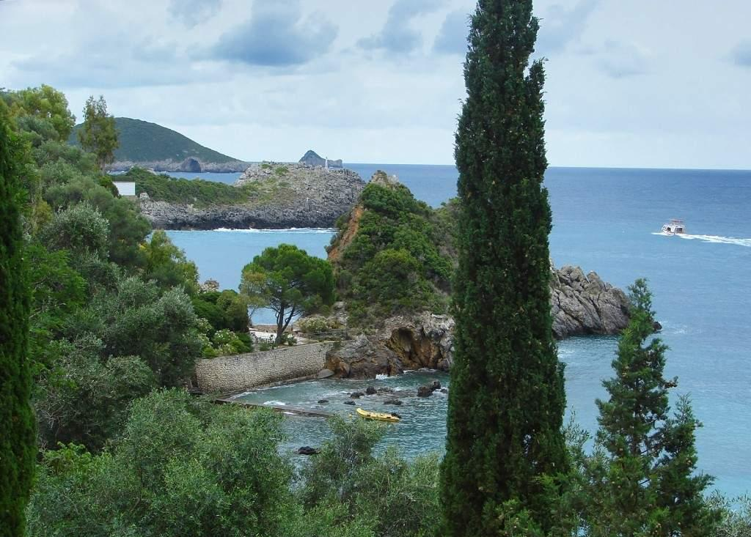
Paleokastritsa ostrov Corfu

Slide 36
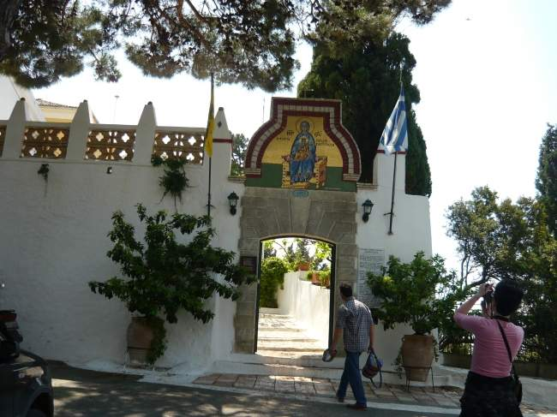

Slide 37
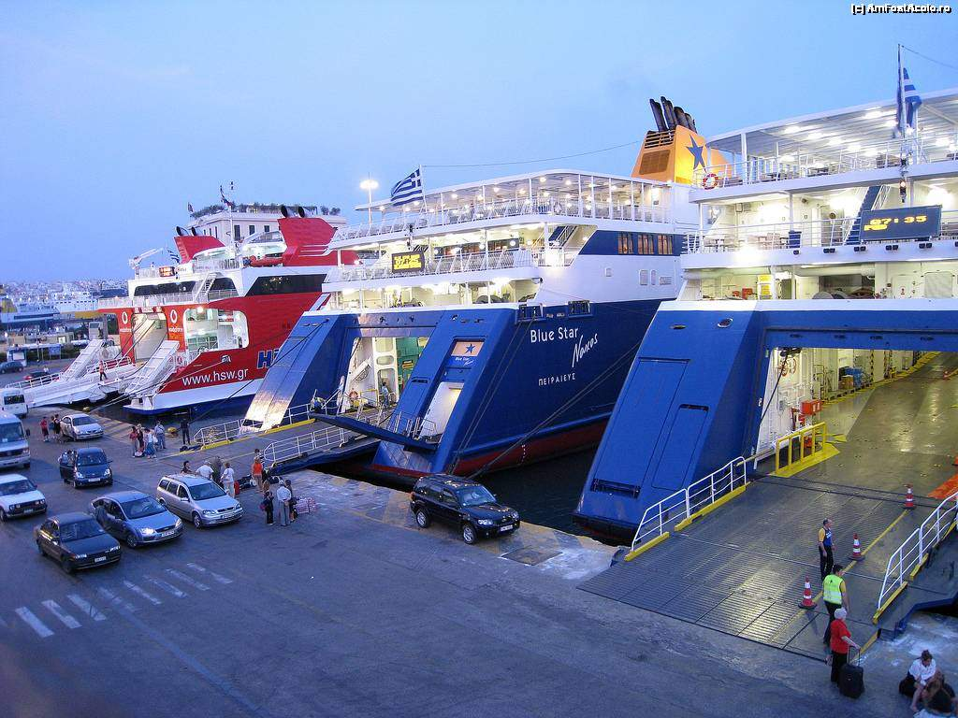
Přístav Pireus

Slide 38
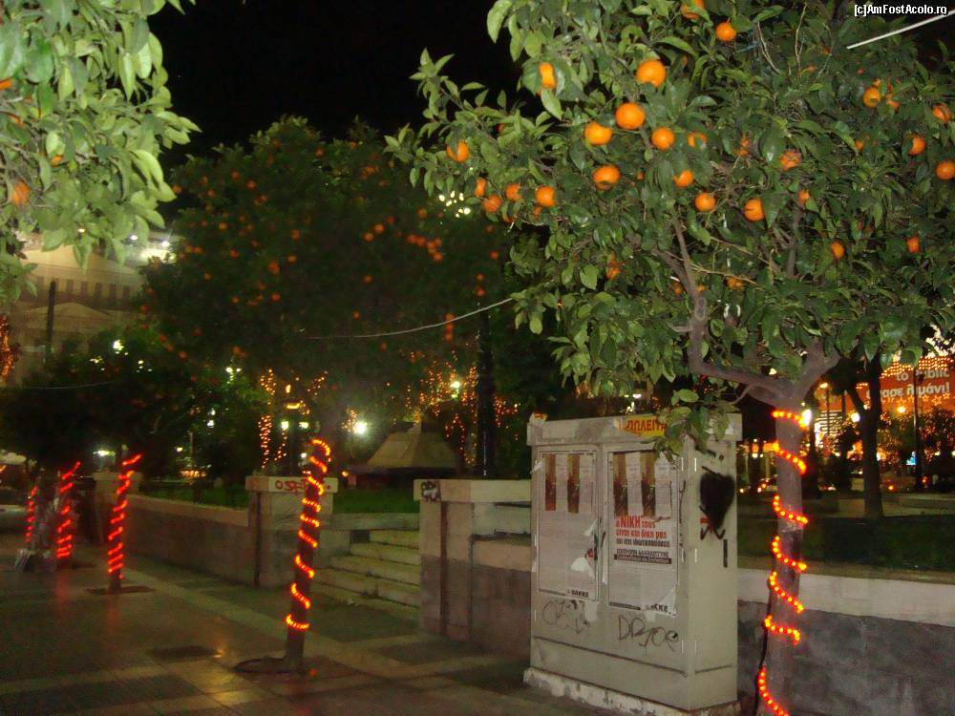

Slide 39
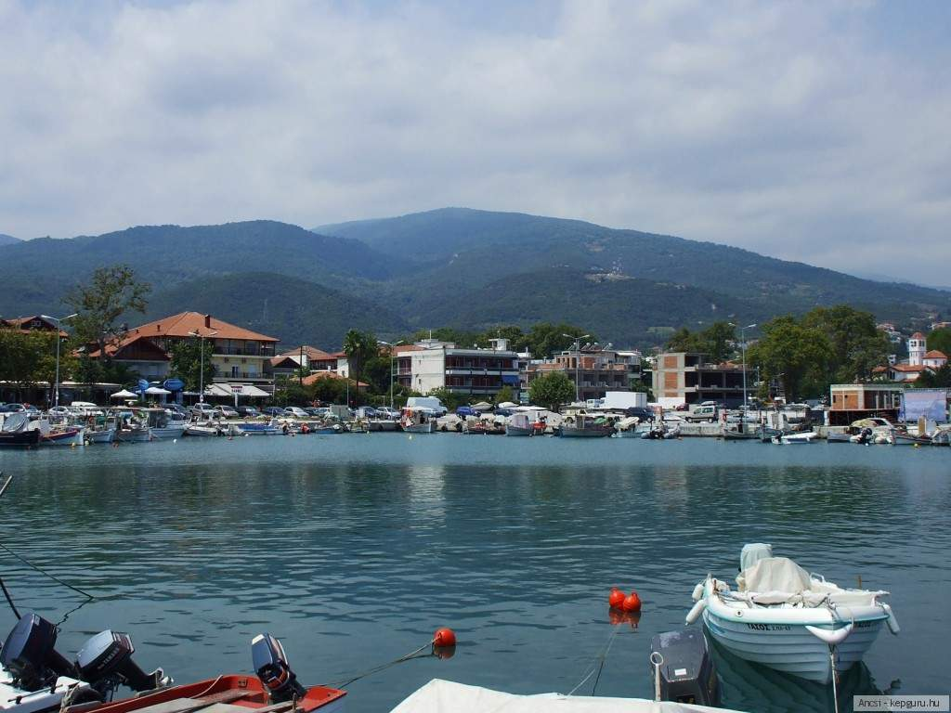
Město Platamon, Olymská riviéra

Slide 40
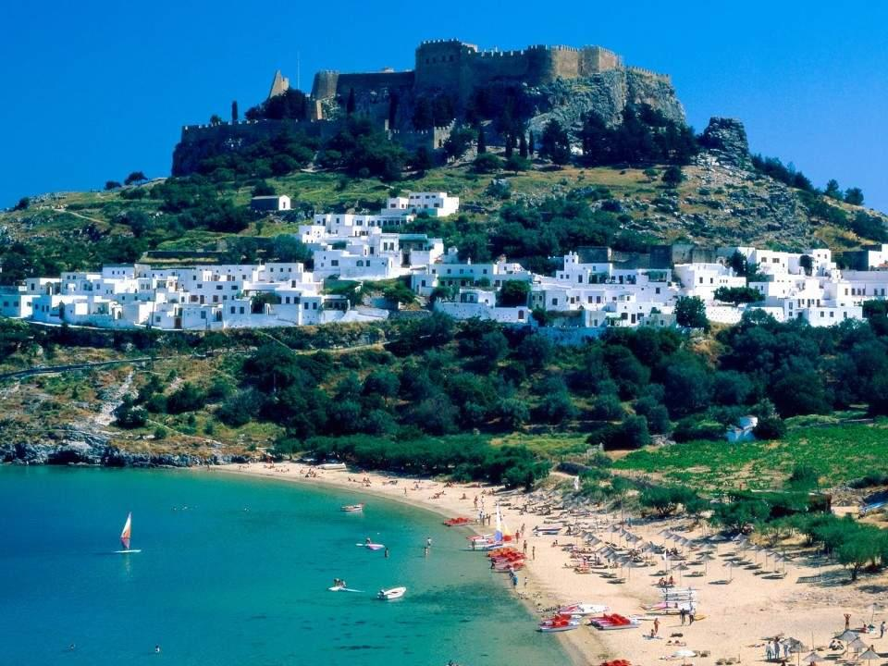
Ostrov Rhodos

Slide 41
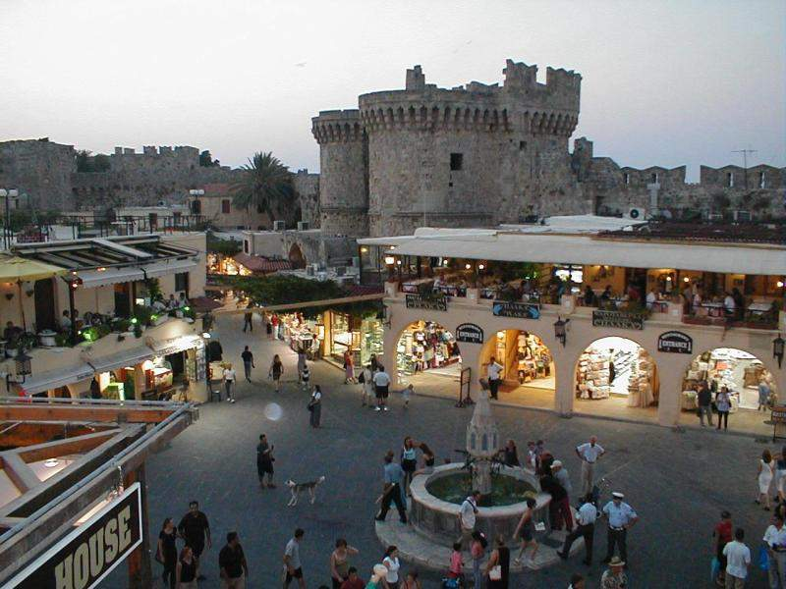
Ostrov Rhodos

Slide 42
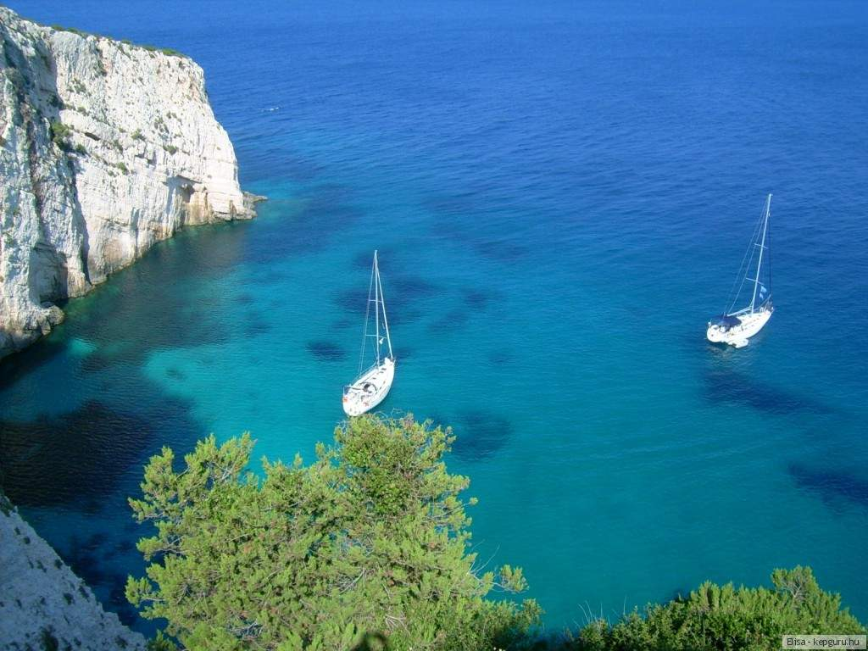
Skinari, ostrov Zakynthos

Slide 43
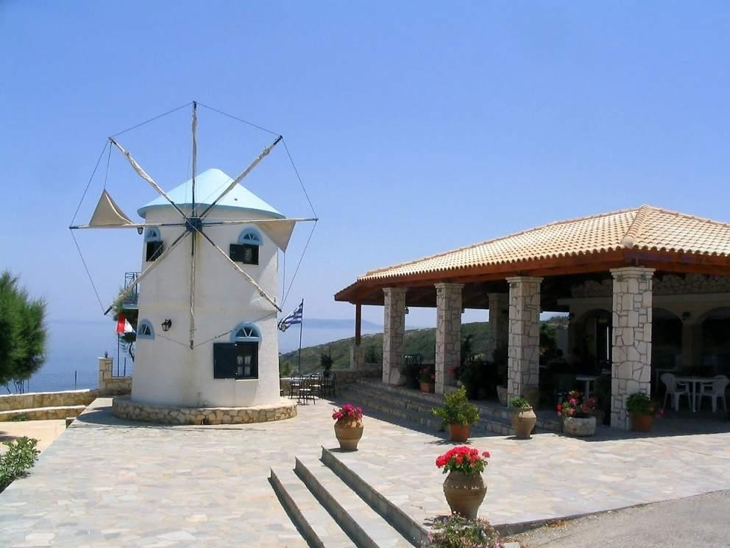
Ostrov Zakynthos

Slide 44
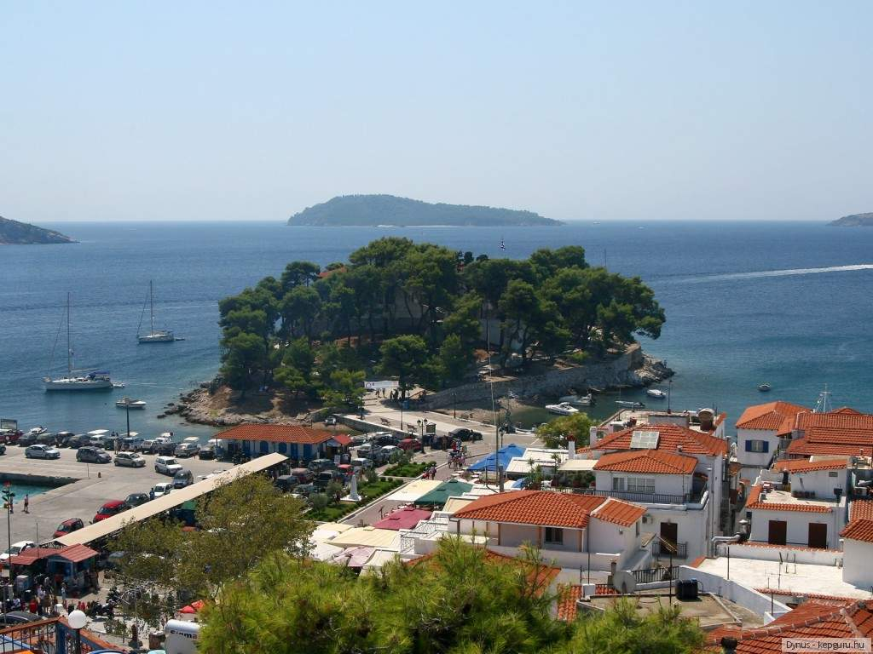
Ostrov Skiathos

Slide 45
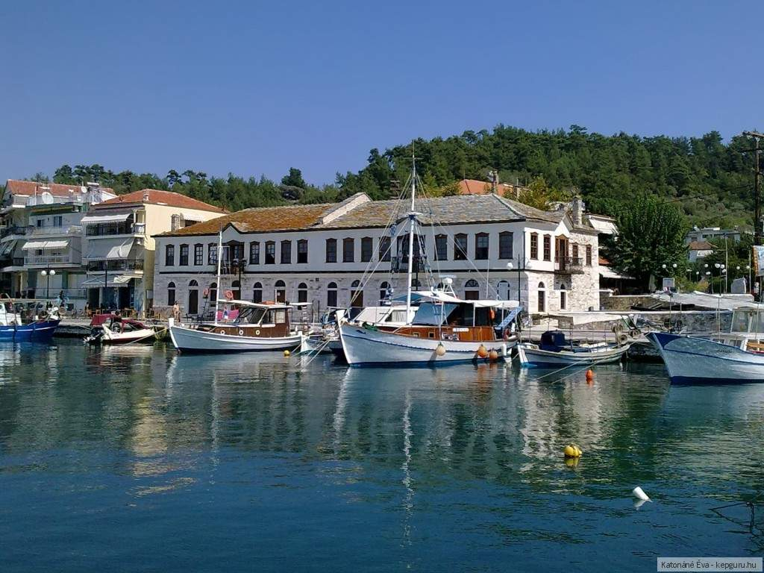
Ostrov Thassos

Slide 46
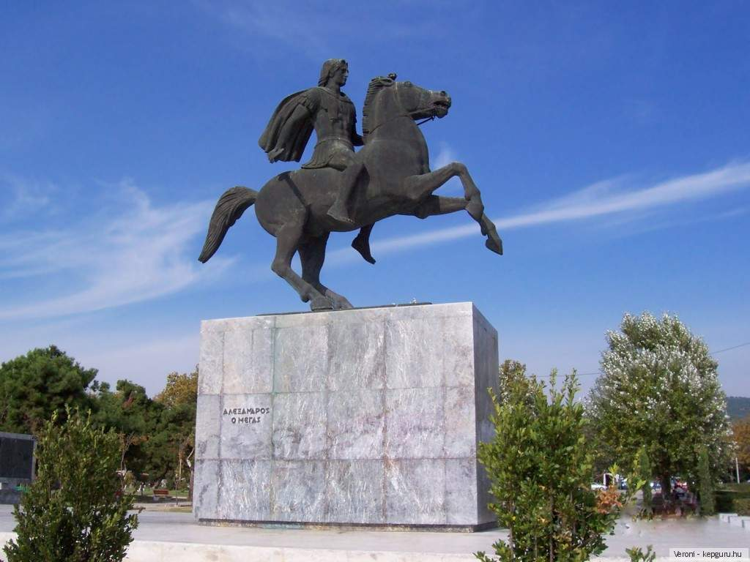
Thessaloniki - Soluň

Slide 47
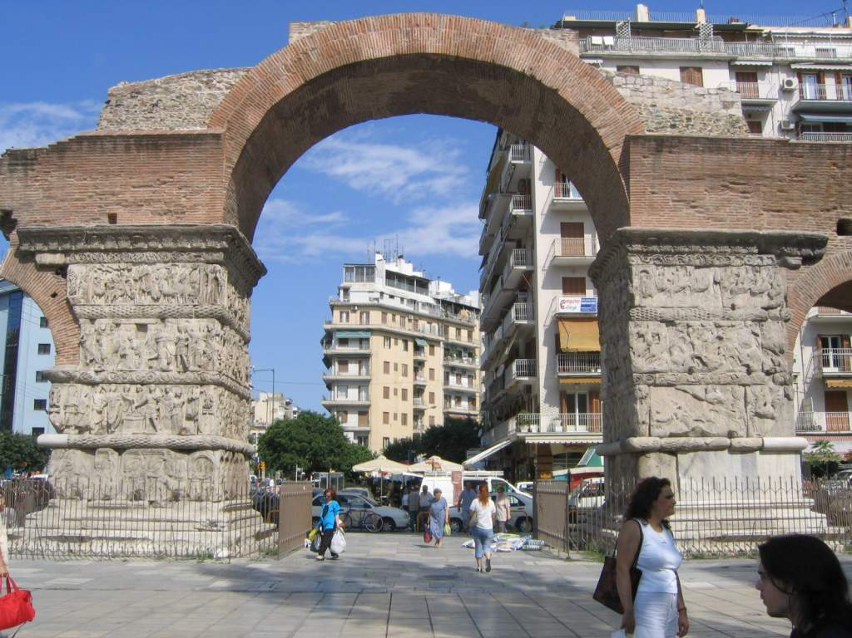
Thessaloniki oblouk Lui Galerius

Slide 48
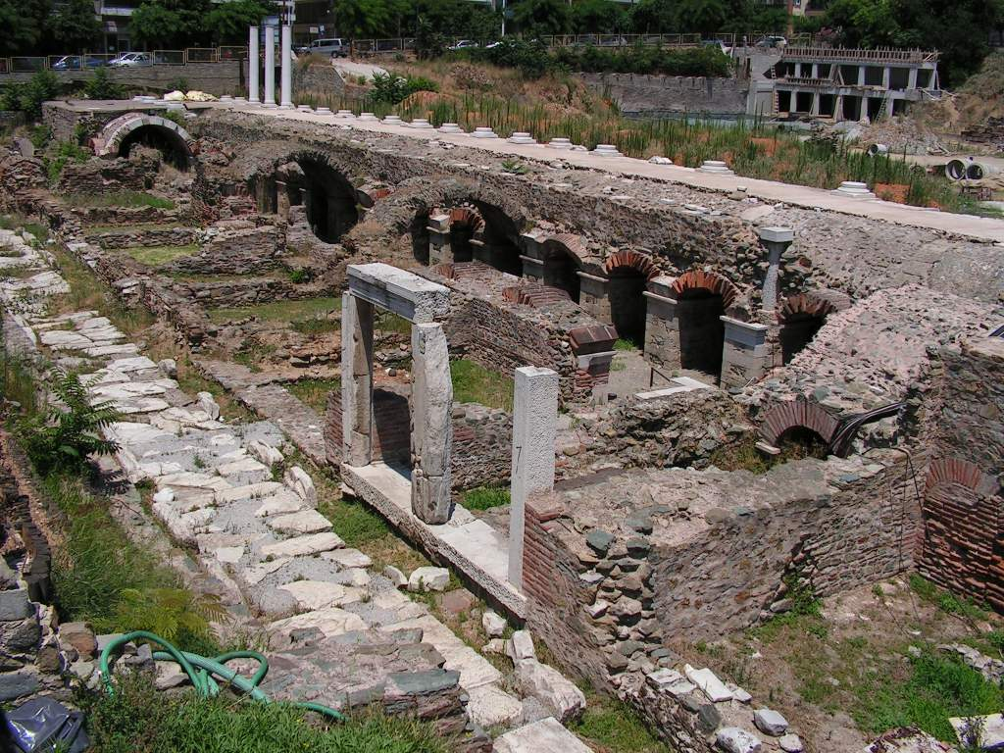
Vykopávky Agora

Slide 49
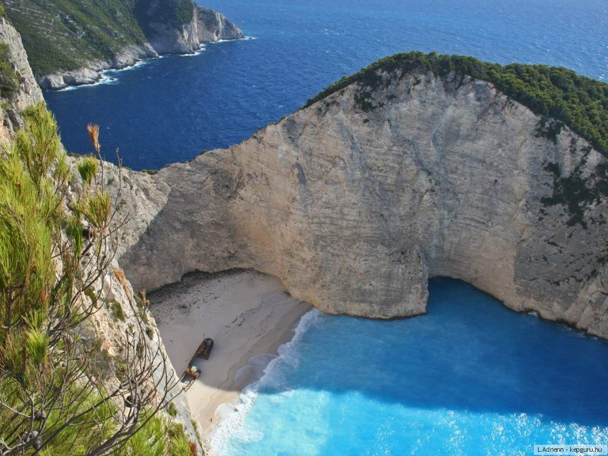
Ostrov Zakynthos

Slide 50
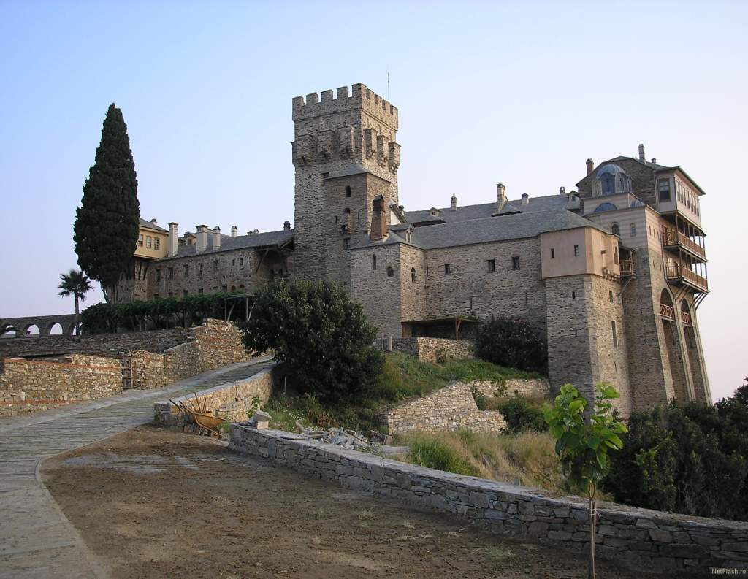
Klášter Stavronikita, Athos

Slide 51

Kláštery, Athos

Slide 52

Kláštery, Athos

Slide 53







¿Te ha gustado?
Puedes ver más entrando
Aquí
Además puedes recibir powerpoints en tu correo electrónico suscribiéndote aquí:

